Slide 1
Друга Світова війна та її наслідки на Чигиринщині

Slide 2
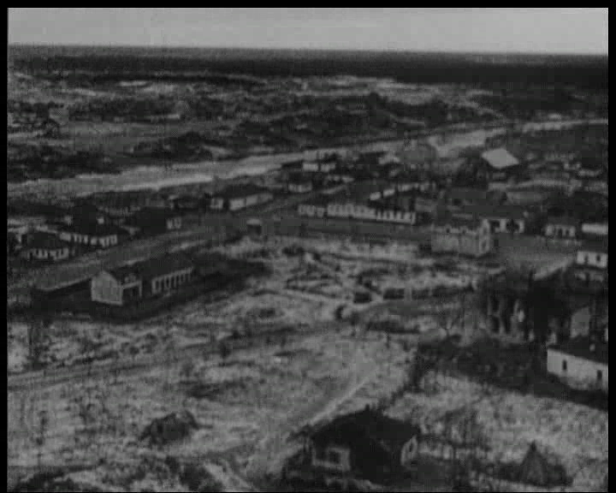
Окупаційний режим 1941 – 1944р.
5 серпня 1941р. Фашистські загарбники вступили на територію Чигиринщини. 7 серпня 1941 р. – окупували Чигирин. На території району запанував режим терору і насильства.
Чигирин. Грудень 1943 року

Slide 3
“ Правила життя ” на окупованій території
Носити усьому цивільному населенню особисті документи завжди при собі та при вимозі пред’явити німецькій жандармерії або службі порядку.
Всі радіоприймачі, що знаходяться в приватному користуванні негайно здати Райслужбі до 25 травня 1942 року.
Час ходіння по вулицях від 4 годин ранку до 9 годин вечора. Всі розваги до 9 годин вечора.

Slide 4
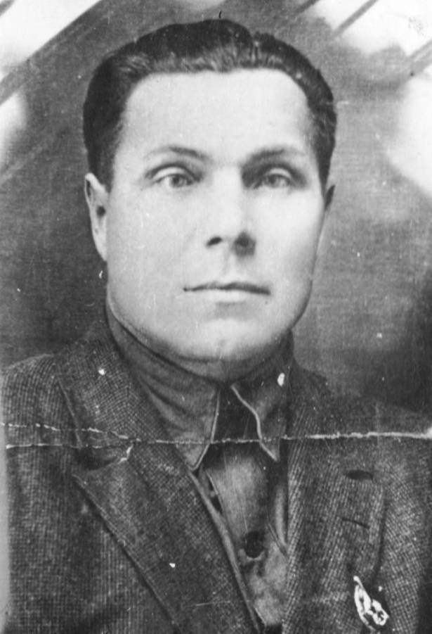
Підпільні організації Чигирина
Полк народного ополчення на чолі з М. Настевичем
Три підпільно-диверсійні групи на чолі з Марковим Ф. М., Праховим М. З., Сірченком І. Х.
Підпільна організація, яку очолював Хоменко Володимир Григорович
Підпільна організація яку очолював Руденко Віктор Іванович
М. Настевич

Slide 5
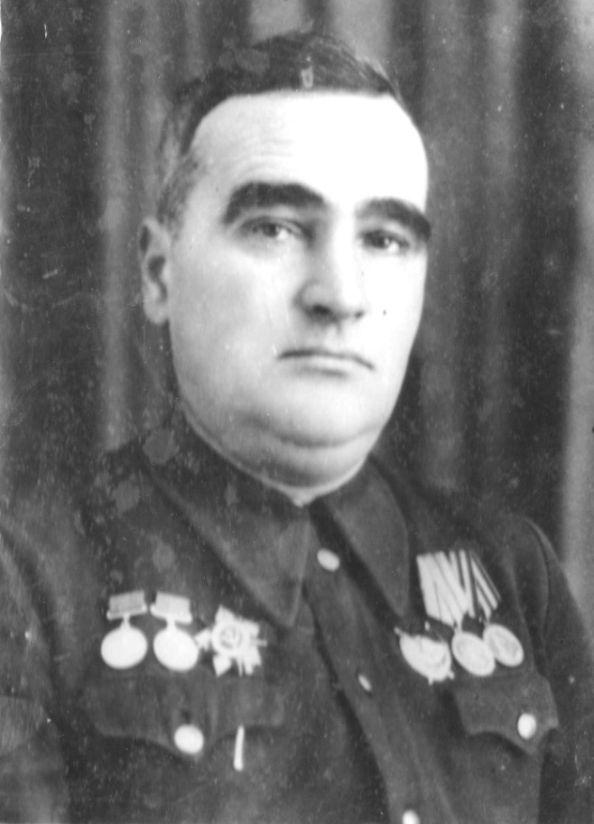
Партизанські загони на Чигиринщині
Партизанський загін ім. Ворошлова
Партизанський загін ім. Дзержинського
Партизанський загін “ За Родину ”
Партизанський загін “ За Победу ”
Партизанський загін “ Москва”
Партизанський загін ім. Сталіна
Партизанський загін ім. Суворова
Партизанський загін Присяжнюка І. Ф.
Дубовий П. А. – керівник партизанського загону

Slide 6
Звільнення Чигиринщини
Чигирин – 12 грудня 1943року
с. Вершаці – 5-6 грудня 1943 року
с. Суботів – 12 грудня 1943 року
с. Боровиця – 14 грудня 1943 року
с. Іванівка – 17 грудня 1943 року
с. Медведка – 8 січня 1944 року
с. Мельники – 8-9 січня 1944 року

Slide 7
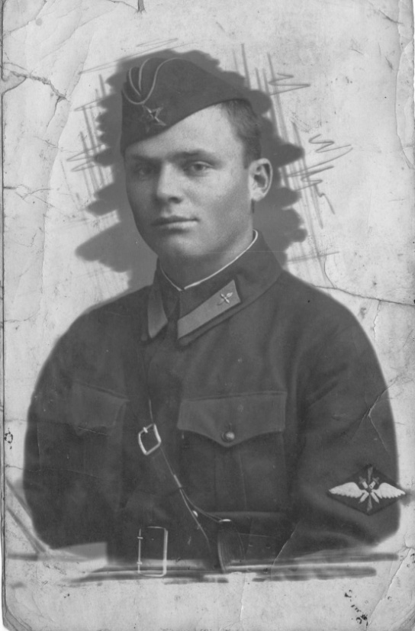
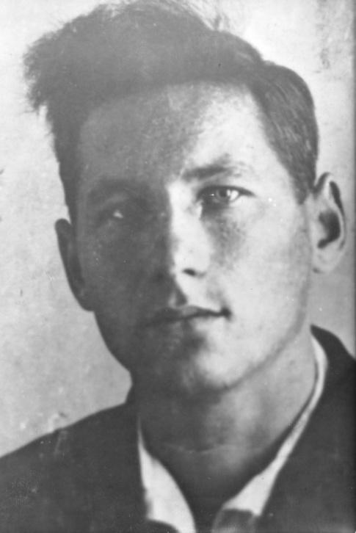
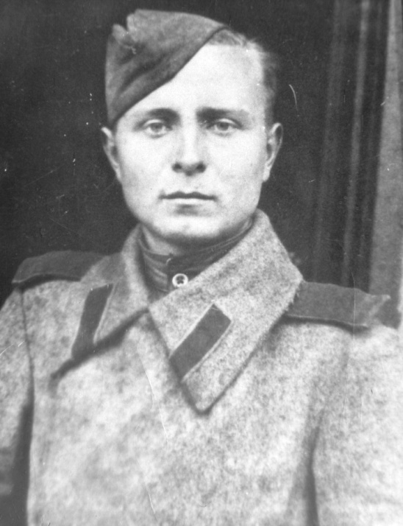
Чигиринці учасники війни
В роки війни багато Чигиринців воювало на фронтах, 6 149 з них не повернулися
Ю. М. Левченко
І. П. Литвиненко (1918-1944)
В. Ф. Мовчан
(1924-1945)

Slide 8
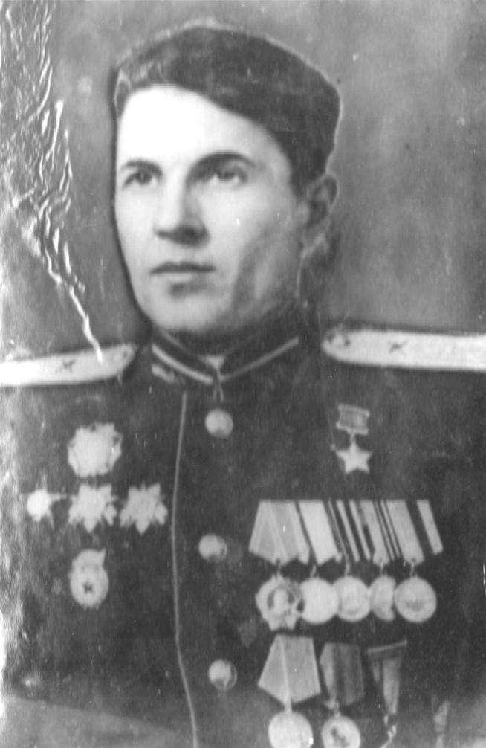
За героїзм і відвагу орденами і медалями нагороджено 5 тисяч воїнів-чигиринців
Дейнеженко М. Н. – Герой Радянського Союзу

Slide 9
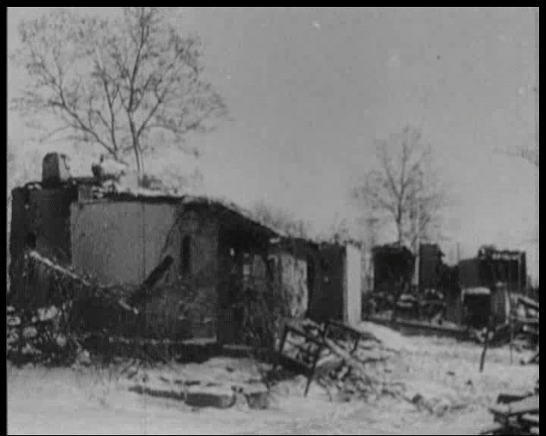
Наслідки війни
При знищенні хуторів Вдовичено , Ленінський та Д’яки було спалено 276 будинків та вбито 1070 людей.
Було спалено хутір Буда та 130 осіб вбито.
Близько 2 тис. жителів було замучено або розстріляно.
З Чигиринського району було вивезено 1 161 остарбайтера

Slide 10
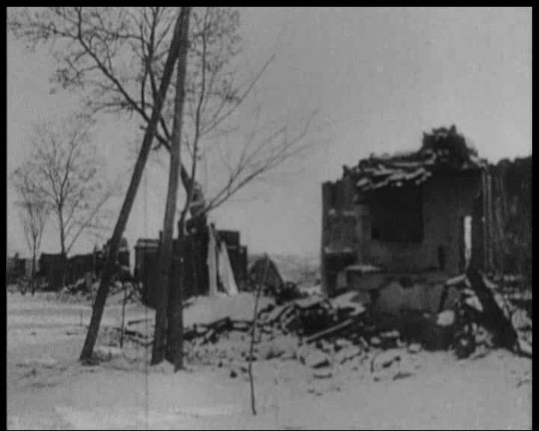
У селі Мельники було спалено 352 хати, розстріляно 300 чоловік, вивезено до Німеччини 240 юнаків і дівчат вивезено до Німеччини
По району частково або повністю знищено 52 колгоспи, 29 клубів, 3 дитсадки, 4 дитячих ясел, 72 тваринницьких двори, 24 птахоферми, 22 майстерні по ремонту.

Slide 11
Діаграма населення Чигиринщини до і після війни

Slide 12
Повоєнне відновлення Чигиринщини
Були відбудовані тваринницькі об’єкти: 4 конюшні, 13 коровників, 8 воловників, 21 свинарник, 20 пташників,.
Був проведений капітальний ремонт в 2 зерносховищах, 6 вітряках, 340 хатах колгоспників, 5 цегельних заводах, 2 черепичних заводах.
Було відбудовано 9 шкіл, 1 піонерклуб, 1 дит. санаторій, 1 аптека, 1 лікарня, 1 бібліотека, 32 медустанови.

Slide 13
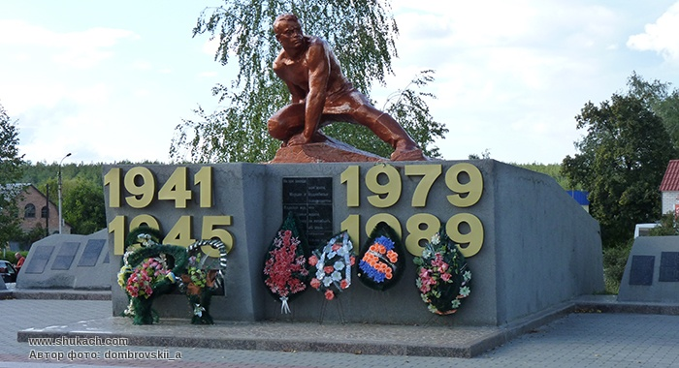
Вшанування пам’яті воїнів Другої Світової війни
Обеліск Слави в м.Чигирині

